Slide 1



10 分钟了解 JavaFX 3D
Jim Weaver
Java 技术大使
james.weaver@oracle.com
weibo.com/JavaFXpert 请关注我
@javafxpert

Slide 2

10 分钟
了解 JavaFX 3D

Slide 3
JavaFX 3D 用例
库存和流程可视化
科学和工程可视化
3D 制图
机械 CAD 和 CAE
医学影像
产品市场营销
架构设计和演练
出众的用户体验
任务规划
培训
娱乐
3

Slide 4
JavaFX 3D 用例
库存和流程可视化
科学和工程可视化
3D 制图
机械 CAD 和 CAE
医学影像
产品市场营销
架构设计和演练
出众的用户体验
任务规划
培训
娱乐
4

Slide 5
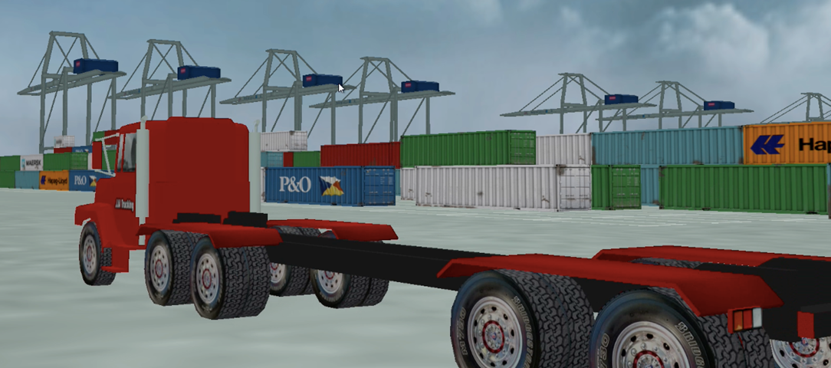
库存和流程
可视化示例
5

Slide 6
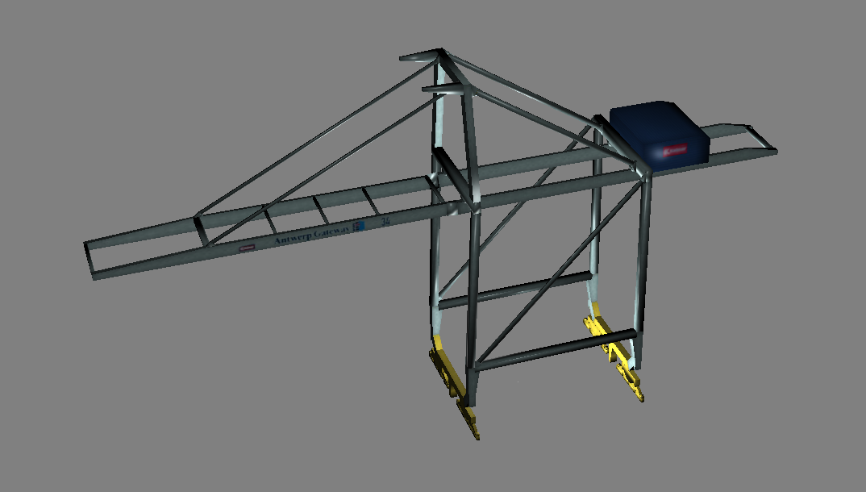
起重机的 3D 模型
6

Slide 7
“JavaFX 3D 允许您在 JavaFX 中使用 3D 几何、摄像机和灯光。”
Jasper Potts
Oracle Corporation
JavaFX 工程师

Slide 8
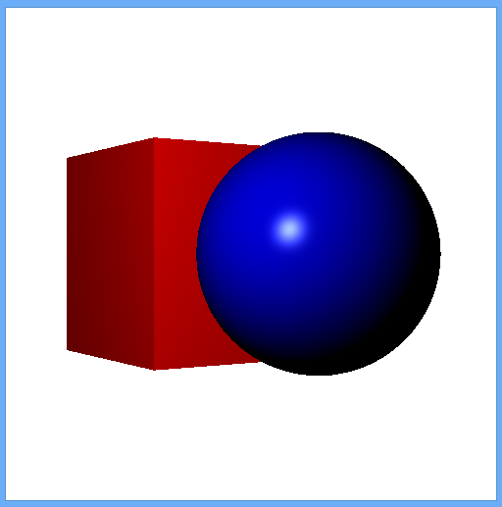
网格几何（3D 形状）
预定义形状
  方体
  圆柱体
  球体
用户定义的形状
  使用 TriangleMesh/MeshView
8

Slide 9
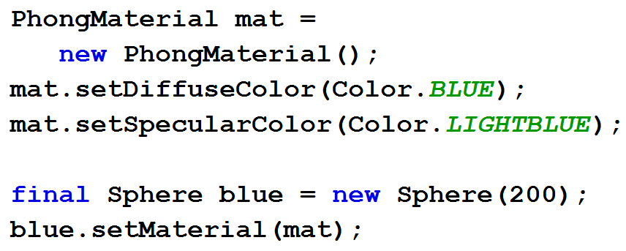
创建基本形状和材料
9

Slide 10
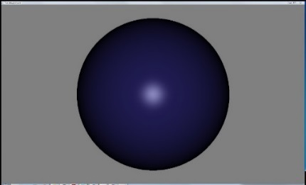
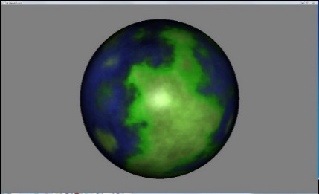
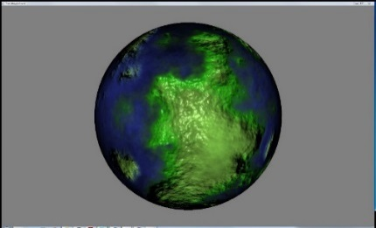
3D 材料和纹理
https://wikis.oracle.com/display/OpenJDK/3D+Features
PhongMaterial 具有以下属性
  环境色
  漫射色、漫射图
  高光色、高光图
  高光强度
  凹凸图
  自发光图
10

Slide 11
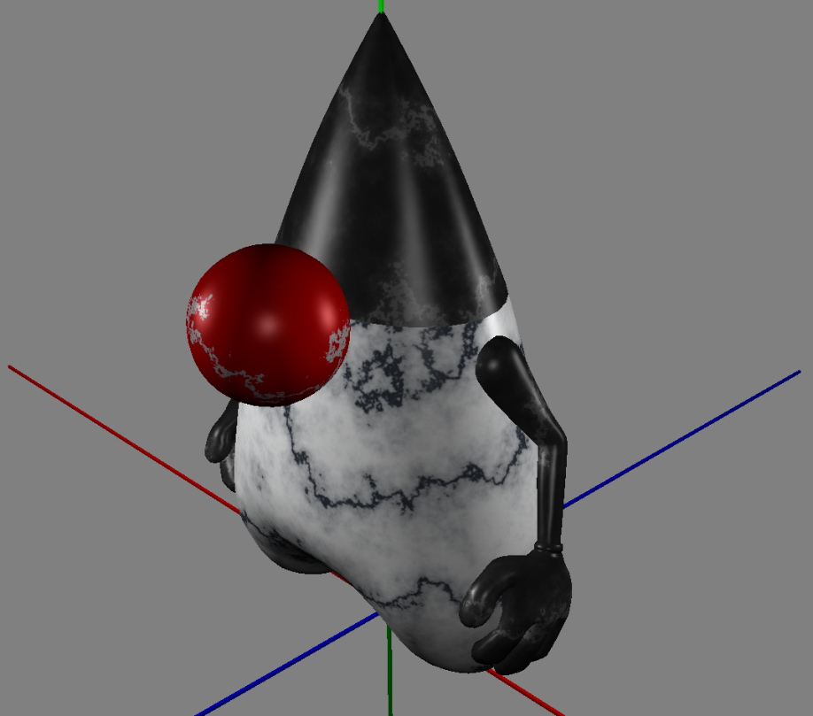
Duke 的鼻子为漫射图 纹理
11

Slide 12
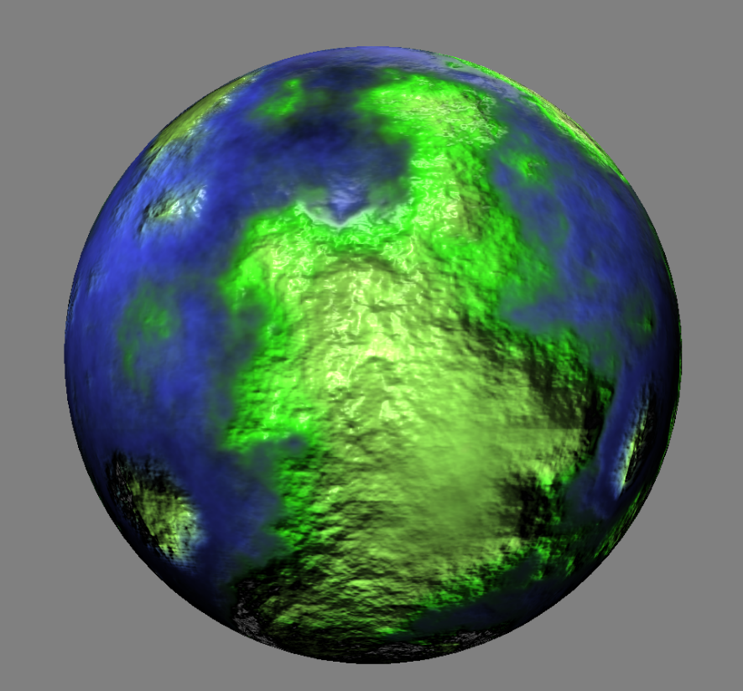
此星球为凹凸图 纹理
12

Slide 13
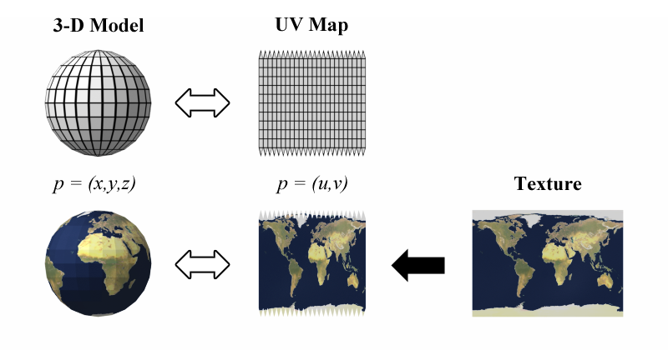
UV 映射纹理到形状
提示：纹理 是指要映射到 3D 表面的 2D 图像
来源：http://en.wikipedia.org/wiki/File:UVMapping.png
13

Slide 14
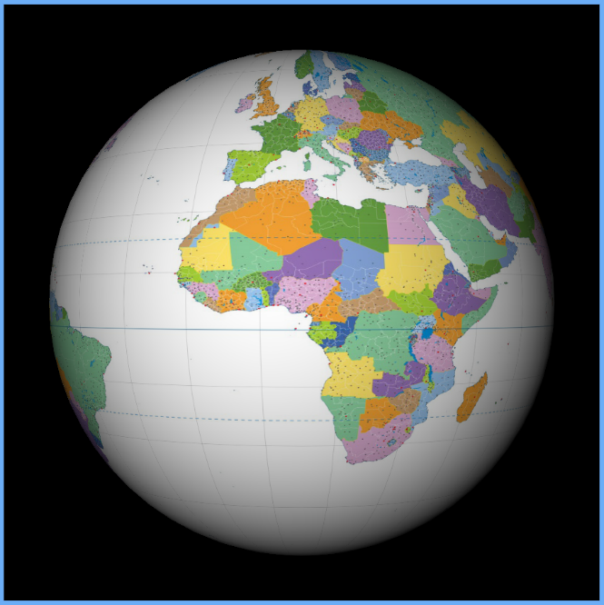
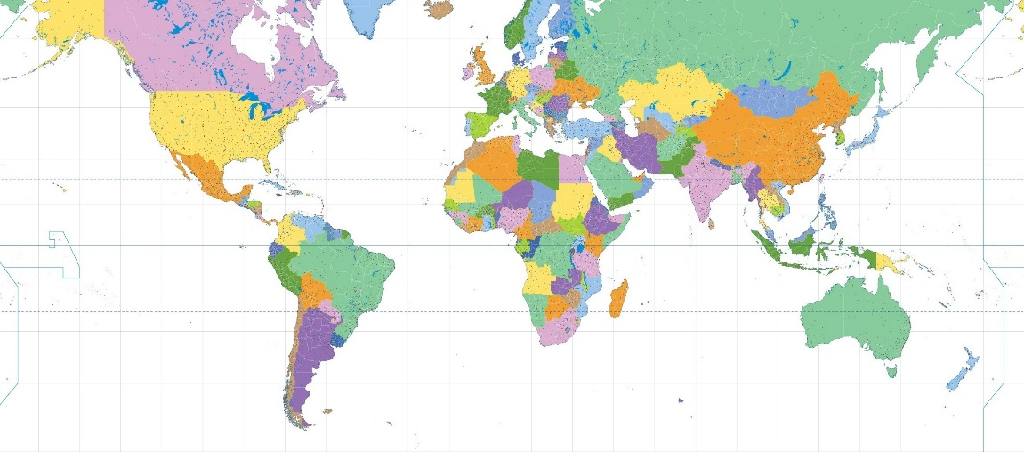
将纹理置于球体上
14

Slide 15
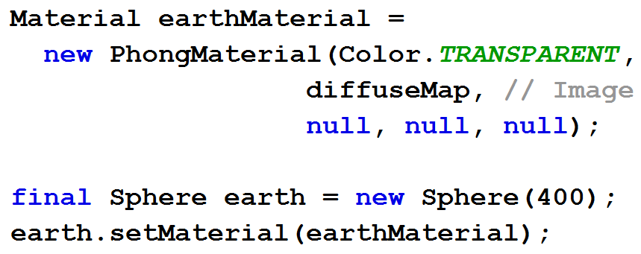
将纹理置于球体上
15

Slide 16
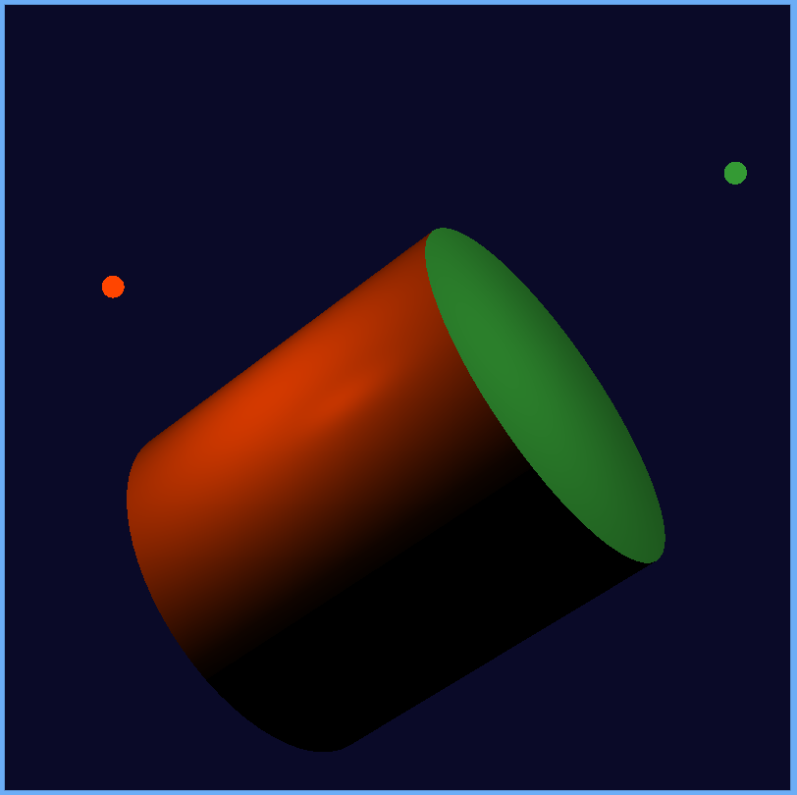
3D 灯光
在此场景图中，灯光呈现为节点
  PointLight
  AmbientLight
如果没有主动灯光，将提供默认灯光
16

Slide 17
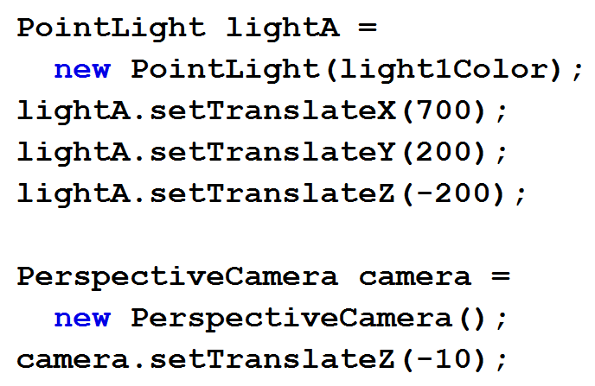
灯光，摄像机，开拍！
17

Slide 18
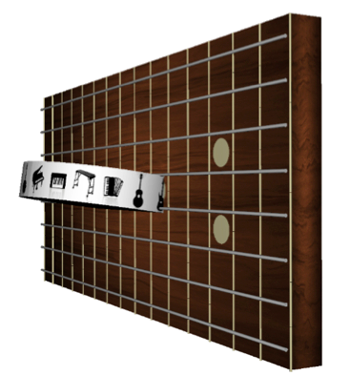
3D 多点触控应用程序示例：ZenGuitar3D

Slide 19

我要演奏音乐……你会为我按下按钮吗？
19

Slide 20
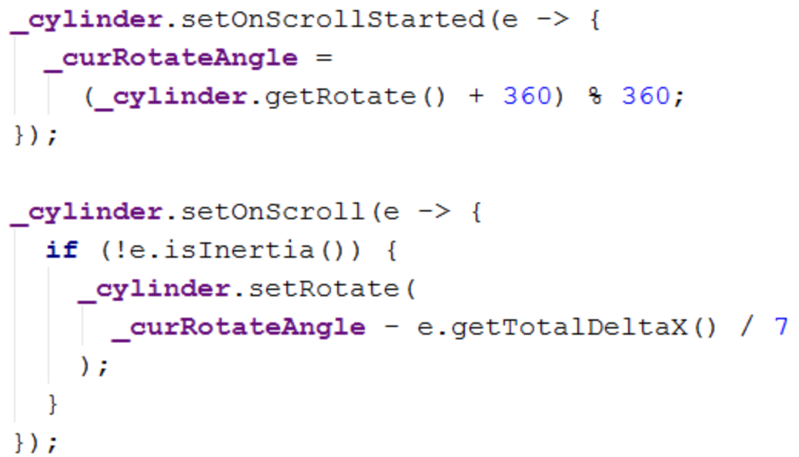
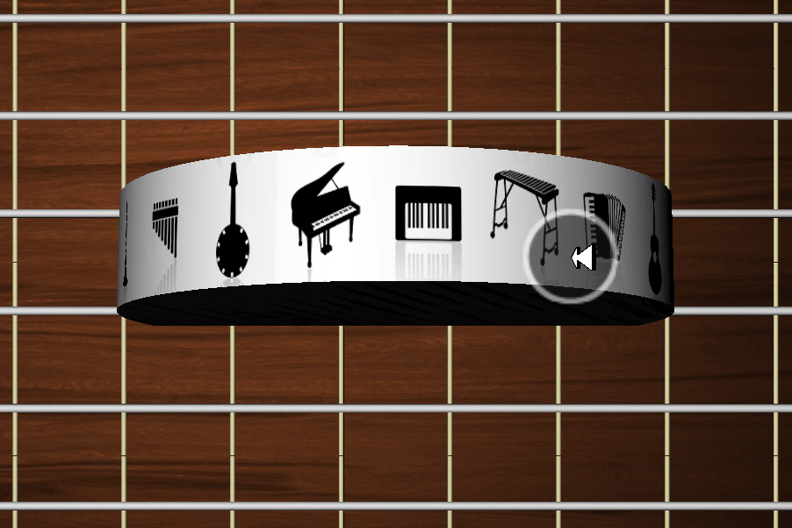
启用了滚动手势的
旋转乐器选择器
20

Slide 21
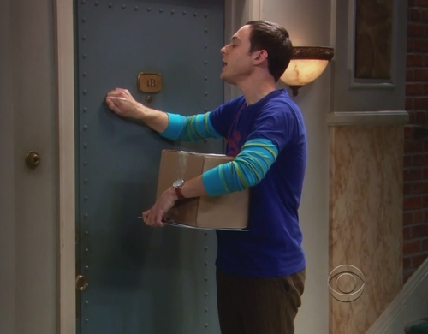
笃、笃、笃，Penny……☺
21

Slide 22
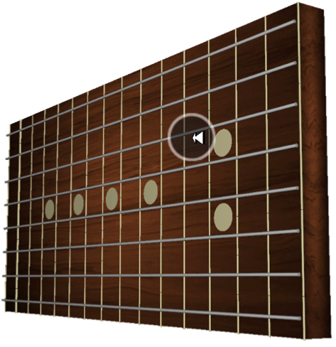
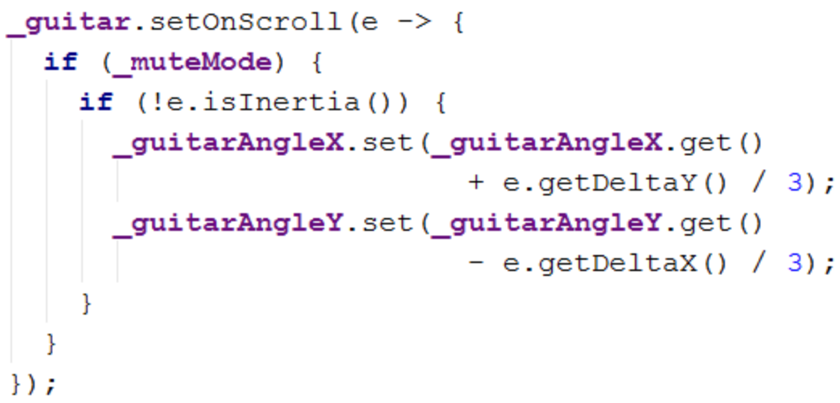
使用滚动手势进行 X/Y 旋转
22

Slide 23
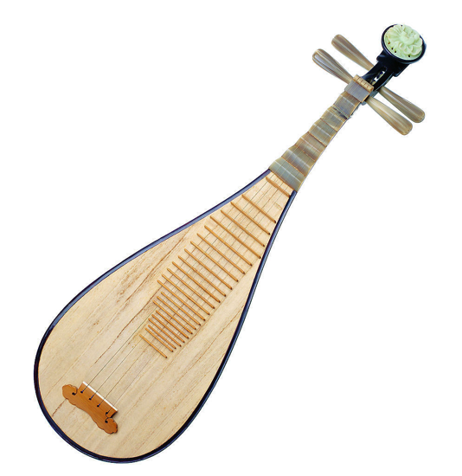
琵琶曲 － 栀子花开
23

Slide 24
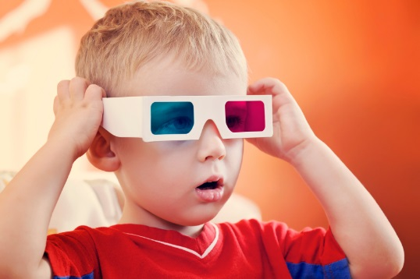
玩转
JavaFX 3D

Slide 25

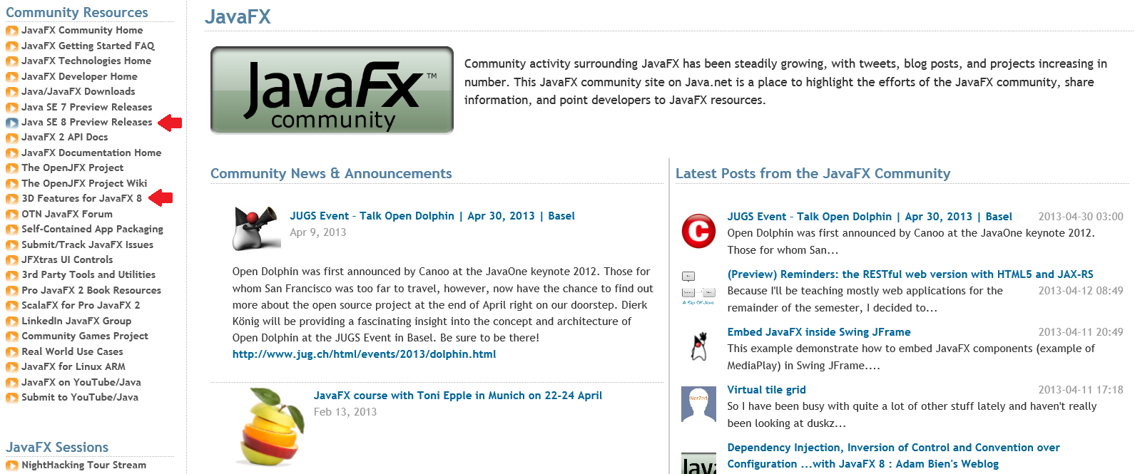
从这里开始：http://javafxcommunity.com
25

Slide 26
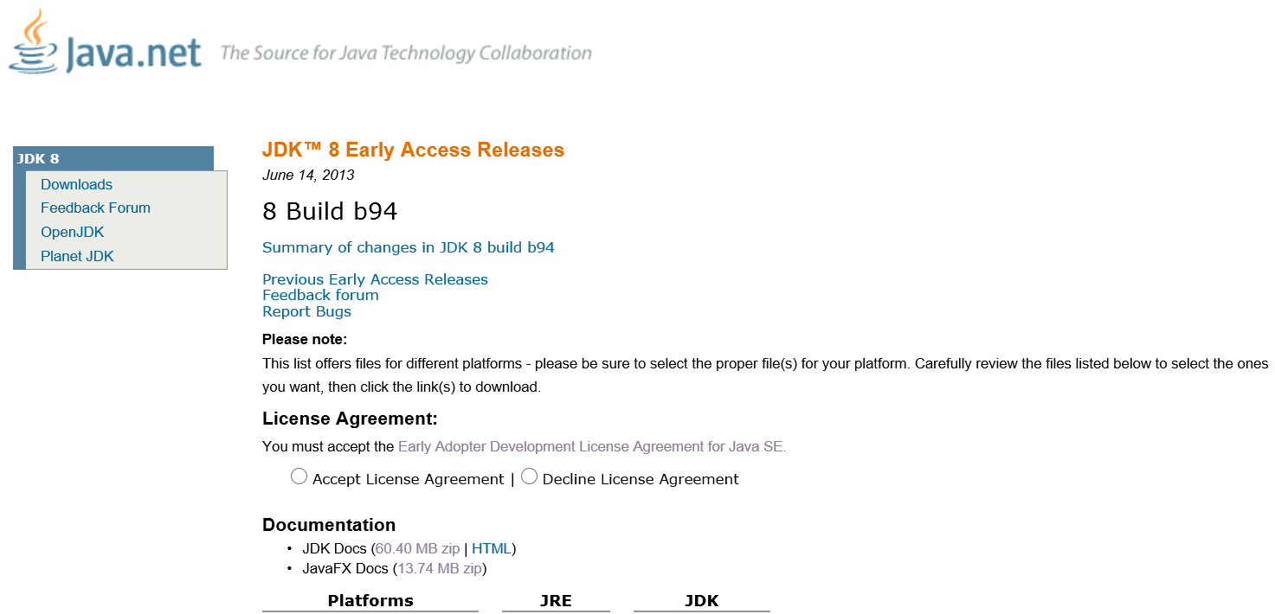
下载 JDK 8 预先试用版本
26

Slide 27
谢谢观看！
Jim Weaver
Java 技术大使
james.weaver@oracle.com
weibo.com/JavaFXpert 请关注我
@javafxpert

